Slide 3
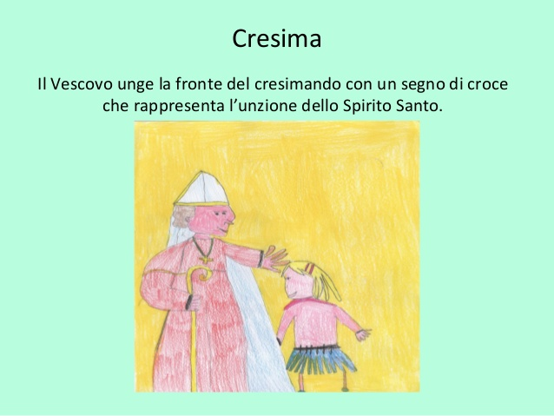

Slide 10
⁶Da' del tuo pane a chi ha fame e fa' parte dei tuoi vestiti agli ignudi. Da' in elemosina quanto ti avanza e quando fai elemosina il tuo occhio non abbia rimpianti. ¹⁷Deponi il tuo pane sulla tomba dei giusti, non darne invece ai peccatori.

Slide 13
GDC 13,16
³L'angelo del Signore rispose a Manòach: «Si astenga la donna da quanto le ho detto: ¹⁴non mangi nessun prodotto della vigna, né beva vino o bevanda inebriante e non mangi nulla d'impuro; osservi quanto le ho comandato». ¹⁵Manòach disse all'angelo del Signore: «Permettici di trattenerti e di prepararti un capretto!». ¹⁶L'angelo del Signore rispose a Manòach: «Anche se tu mi trattenessi, non mangerei il tuo cibo; ma se vuoi fare un olocausto, offrilo al Signore». Manòach non sapeva che quello era l'angelo del Signore.

Slide 16
OLTRE AI SIMBOLI – FORMA SACRAMENTALI
NELLA LITURGIA CRISTIANA INCONTRIAMO
ALTRI SIMBOLI USATI
PER ESPRIMENRE LA
COMUNICAZIONE COL MONDO DIVINO.
VEDIAM:
- LE IMMAGINI
- LA VESTE
-LA CENERE
-LA CROCE

Slide 17
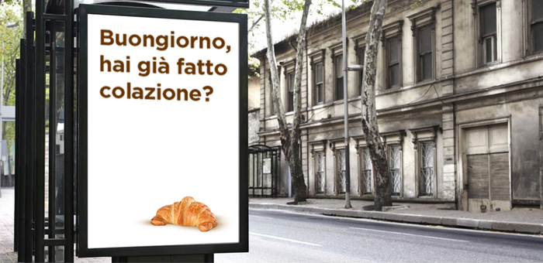
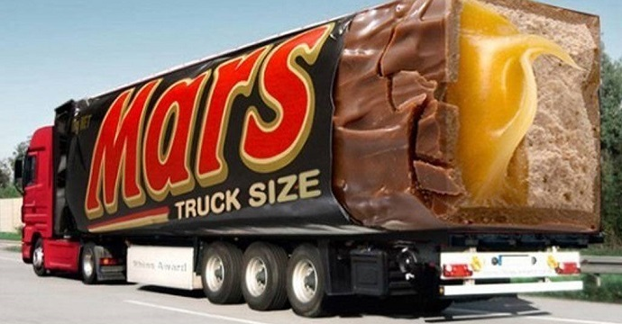
LE IMMAGINI SACRE
IL LINGUAGGIO VISIVO E’ PARTE ESSENZIALE DELLA COMUNICAZIONE UMANA
E, COME TALE,HA UN RUOLO FONDAMENTALE ANCHE NELLA CELEBRAZIONE
LITURGICA. IMPARARE A DECODIFICARE IL SIGNIFICATO DELLE IMMAGINI
E’ DETERMINANTE PER UNA PROFICUA PARTECIPAZIONE SPIRITUALE AL RITO
VEDIAMONE LE MODALITA’.
LA MAGGIOR PARTE DELLA NOSTRA COMUNICAZIONE AVVIENE TRAMITE
LINGUAGGIO NON VERBALE MA VISIVO, OSSIA COSTITUITO DA SIMBOLI E
IMMAGINI CHE IMMEDIATAMENTE CI DICONO QUALCOSA E CI TRASMETTONO
SENSAZIONI E CONTENUTI. BASTI PENSARE AL MONDO DELLA PUBBLICITA’:
SE GUARDO UNA FOTOGRAFIA BEN PENSATA DI UN PRODOTTO DI CONSUMO
SONO MOLTO PIU’ STIMOLATO AD ACQUISTARLO CHE SE MI SPIEGASSERO DI
COSA E’ FATTO O A COSA SERVE TRAMITE UNA LUNGA E DETTAGLIATA
SPIEGAZIONE VERBALE

Slide 18
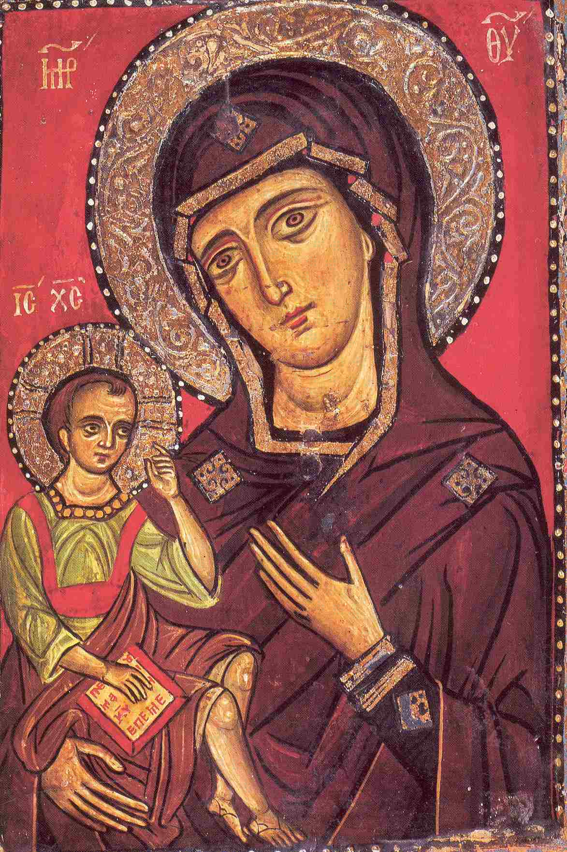
LA POTENZA DELL’IMMAGINE E’ DI GRAN LUNGA PIU’ EFFICACE PER TOCCARE
LE EMOZIONI E LA VOLONTA’, DUNQUE PER COINVOLGERE IN UNA
ESPERIENZA.
ANCHE L’INCONTRO PERSONALE CON DIO SI ATTUA NEL RITO LITURGICO
MEDIANTE SIMBOLI E COLORI. L’AFFERMAZIONE DELLE IMMAGINI NEL
CULTO E’ PASSATA PER DURE BATTAGLIE ICONOCLASTE
( CONCILIO DI NICEA 787 )
PER COMPRENDERE IL SENSO SPIRITUALE DI
CIO’ CHE VEDIAMO DURANTE LE CELEBRAZIONI
E LA LEGITTIMITA’ DELL’USO DI IMMAGINI SACRE
SI PUO’ INIZIARE A CAPIRE LA DINAMICA
ANTROPOLOGICA DELL’IMMAGINE
ATTRAVERSO UNA ATTIVITA’ DI
FOTOLINGUAGGIO.

Slide 19
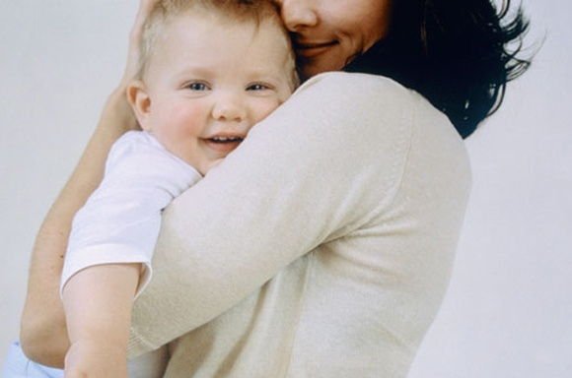
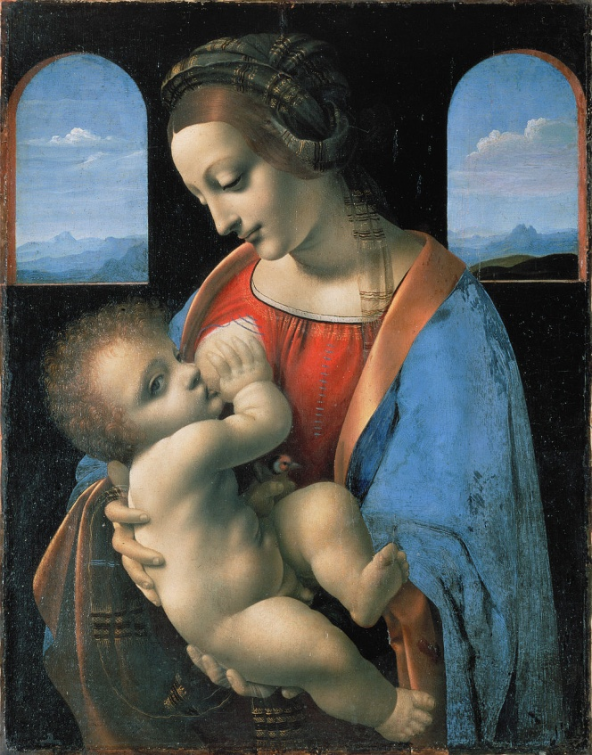
1) IL PRIMO APPROCCIO PUO’ ESSERE UNA SEMPLICE PROIEZIONE DI DUE IMMAGINI SULLA MATERNITA’: UNA NATURALE, UMANA, L’ALTRA DI MADONNA COL BAMBINO. OGNUNO LIBERAMENTE ESPRIMERA’ CIO’ CHE L’IMMAGINE GLI COMUNICA ATTRAVERSO UNA SOLA PAROLA DA ANNOTARE ALLA LAVAGNA. ALLA FINE SI CERCHERA’ DI COLEGARE INSIEME LE IDEE EMERSE.
2) IL SECONDO PASSAGGIO CONSISTE IN UNA
ANALISI PIU’ PARTICOLAREGGIATA ENTRANDO
DENTRO L’IMMAGINE. PER ESEMPIO CI SI PUO’
SOFFERMARE SULL’ATTEGGIAMENTO DELLA
MADRE:cOSA STA FACENDO? QUAL’E’ L’ESPRESSIO-
NE DEL VISO? GLI OCCHI SONO APERTI O CHIUSI?
COSA SIGNIFICA? E’ PROTESA VERSO IL
BAMBINO?
3) POI SI PASSA AL BAMBINO: DOVE E’ RIVOLTO IL
SUO SGUARDO? QUALE ESPRESSIONE DEL VOLTO HA?
4) A QUESTO PUNTO SI PUO’ RAGIONARE SU QUANTO
EMERSO: LA MADRE HA CURA DEL FIGLIO
INDIPENDENTEMENTE DALL’ESSERE RICAMBIATA O NO. IL SUO ATTEGGIAMENTO RIVELA UN AMORE GRATUITO E INCONDIZIONATO
5) ALLA FINE SE IL CLIMA DEL GRUPPO CLASSE LO PERMETTE, SI PUO’ LASCIARE SPAZIO A INTERVENTI PERSONALI: RICORDI, EMOZIONI, RACCONTI CHE L’IMMAGINA HA FATTO SCATURIRE IN CIASCUNO….
IL COLLEGAMENTO ALLA LITURGIA : L’ESPERIENZA ANTROPOLOGICA EVOCATA DALL’IMMAGINE E’ UN SIMBOLO EFFICACE PER PARLARE DELL’AMORE GRATUITO PATERNO/MATERNO DI DIO, DELLA GRATUITA’ E DELLA GRAZIA CHE HA RIVELATO IN CRISTO, DEL FATTO CHE SIAMO TUTTI FIGLI DI DIO….

Slide 20
SPIEGARE LA VENERAZIONE DELLE IMMAGINI SARA’ PIU’ SEMPLICE DOPO L’ESERCIZIO DEL FOTO LINGUAGGIO: ACCENDERE UN LUME DAVANTI A IMMAGINI SACRE, PORTARE UNA STATUA IN PROCESSIONE SIGNIFICA RICORDARE L’ESPERIENZA CHE ESSA HA SUSCITATO IN NOI. NON SI ASSISTE AL RITO COME SPETTATORI PASSIVI, MA SI PARTECIPA A UN EVENTO CHE SI STA COMPIENDO E DI CUI VEDIAMO GLI EFFETTI PROPRIO TRAMITE ALCUNI SEGNI VISIVI. SE GUARDO UNA RAFFIGURAZIONE DELLA MADONNA CHE STRINGE AL SENO GESU’ BAMBINO QUESTO SUSCITA IMMEDIATAMENTE IN ME UNA SENSAZIONE DI CALORE, AFFETTO, PACE. ALLORA DENTRO DI ME AFFIORA IL RICORDO AFFETTIVO DI QUANTO L’AMORE DI DIO SI FACCIA DISPONIBILE PER NOI. COLLEGARE SENSAZIONE VISIVA E MEMORIA AFFETTIVA SARA’ DI FONDAMENTALE IMPORTANZA PER NON CADERE NEL RISCHIO DI CONSIDERARE IL RITO SOLO QUALCOSA DI ESTERIORE CHE NON CI TOCCA SUL VIVO.
LO SCOPO E’ SEMPRE FAR COGLIERE AI GIOVANI CHE LA LITURGIA CRISTIANA E’ RIATTUALIZZAZIONE DI UN EVENTO CHE CONTINUAMENTE ACCADE, (ANCHE SE NON IN FORMA SACRAMENTALE) E CAMBIA LA MIA VITA PORTANDOVI LA LUCE DI DIO SE MI LASCIO COINVOLGERE.

Slide 21
LA VESTE
IN MOLTE CIRCOSTANZE DELLA VITA PER UNA PERSONA NON E’ INDIFFERENTE
IL MODO DI VESTIRE.
L’ABITO NON FA IL MONACO????

Slide 22
L’ABITO, PUR NON ESSENDO ESSENZIALE, E’ TUTTAVIA UN ELEMENTO MOLTO
ESPRESSIVO NEI NOSTRI RAPPORTI SOCIALI
UN’ATTIVITA’ DIVERTENTE E UTILE PER ENTRARE IN ARGOMENTO PUO’ ESSERE
QUELLA DI RACCOGLIERE IMMAGINI SUI DIVERSI TIPI DI ABBIGLIAMENTO USATI
A SECONDA DELLE CIRCOSTANZE DELLA VITA QUOTIDIANA O SULLE DIVISE
COME SEGNI DI RUOLI SPECIFICI: VIGILE, PANETTIERE, CARABINIERE….
SI PUO’ ANCHE INDAGARE SUL PERCHE’ DI CERTI ABBIGLIAMENTI….

Slide 23
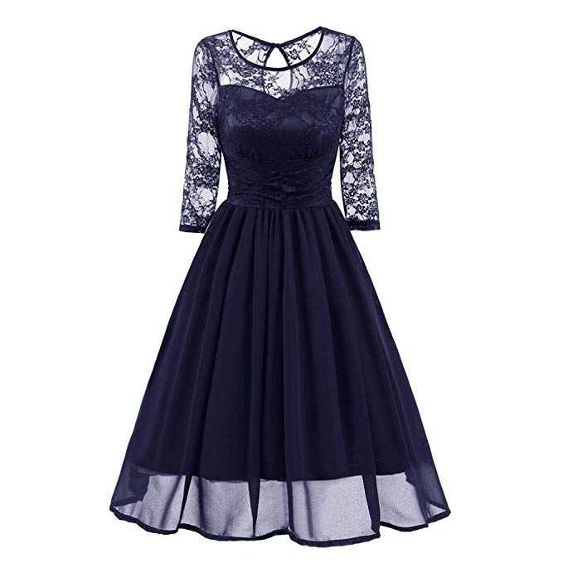
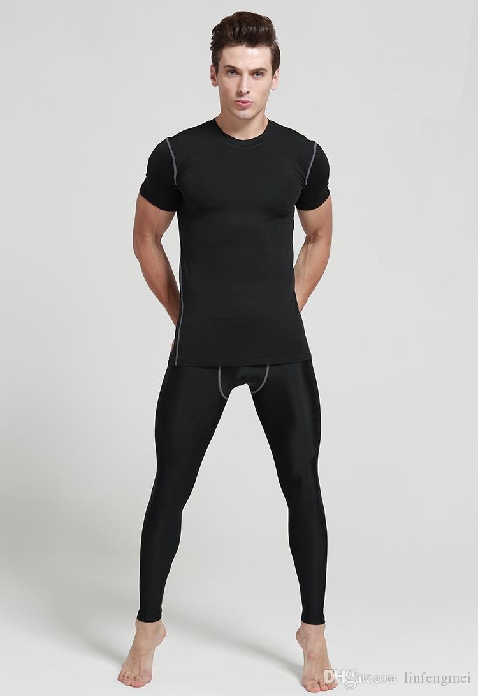
SI PUO’ APRIRE UN DIBATTITO SULL’IMPORTANZA
DEL LOOK NELLA VITA: CHE SENSO DIAMO AL NOSTRO
MODO DI VESTIRCI?
PERCHE?

Slide 24
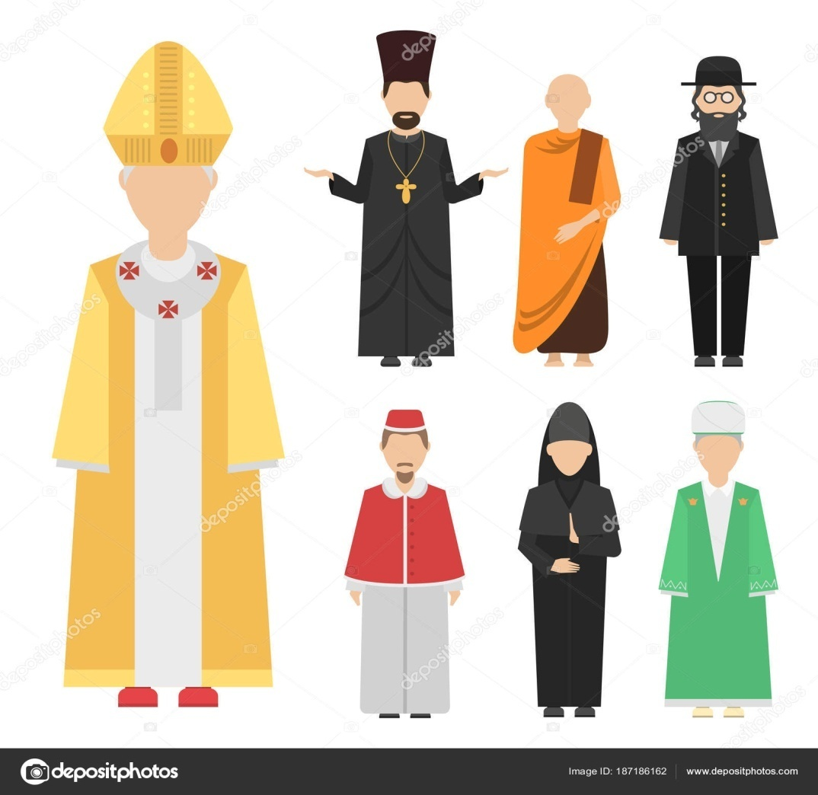
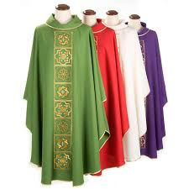
LIVELLO RELIGIOSO:
ENTRARE NELLO SPECIFICO DELL’ABITO RELIGIOSO NELLE DIVERSE
CULTURE DEL MONDO…
DAGLI SCIAMANI AI MONACI ZEN
DAL VELO DELLA DONNA ISLAMICA AL TALLIT EBRAICO…….

Slide 25
LIVELLO LITURGICO:
SCHEDA STORICA: LA DIVERSIFICAZIONE DELL’ABITO SACERDOTALE E’ COMPARSA TARDIVAMENTE NELLA COMUNITA’ CRISTIANA, CHE ALL’INIZIO PREVEDEVA UN ABBIGLIAMENTO COMUNE CONTRADDISTINTO DA UNA SEMPLICE TUNICA FESTIVA. COL PASSARE DEL TEMPO, MENTRE SI E’ EVOLUTO L’ABBIGLIAMENTO COMUNE DELLA SOCIETA’, QUELLO DEI MINISTRI RELIGIOSI E’ RIMASTO INVARIATO. IN TAL MODO SI E’ CREATA UNA DIVERSIFICAZIONE ALLA QUALE E’ STATO PROGRESSIVAMENTE ATTRIBUITO UN VALORE SIMBOLICO. A PARTIRE DAL IX SEC. L’ABITO PRESBITERALE HA INIZIATO A SACRALIZZARSI CON L’ALLEGORIZZAZIONE DI OGNI ELEMENTO:
CASULA: GIOGO DI
CRISTO
BIANCO:
PUREZZA
CINGOLO: CASTITA’

Slide 27
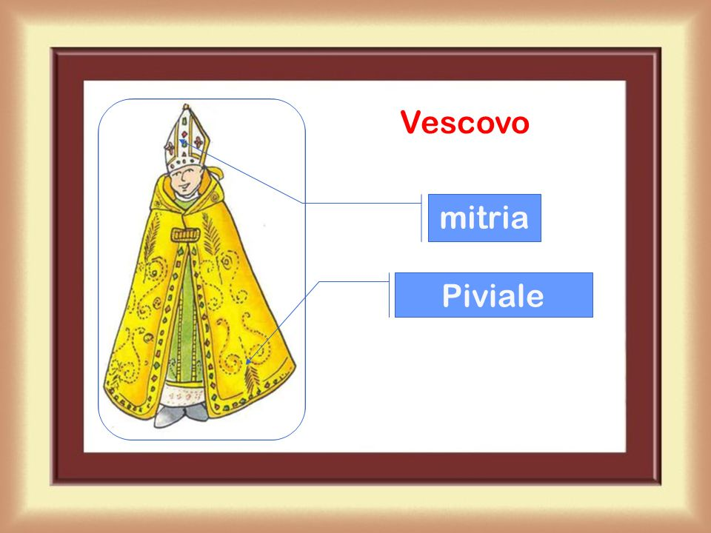

Slide 28
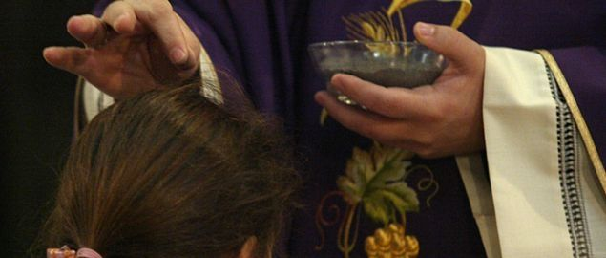
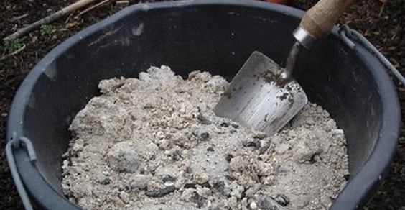
LA CENERE

Slide 29
LA CENERE COMPARE NELLA LITURGIA IN APERTURA DEL CAMMINO
QUARESIMALE. IL SUO USO DERIVA DALL’ANTICA TRADIZIONE DI COSPARGERE DI CENERE I PENITENTI CHE INTENDEVANO RICONCILIARSI PRIMA DI PASQUA ATTRAVERSO LA CONFESSIONE QUANDO QUESTO SACRAMENTO ERA ANCORA AMMINISTRATO UNA SOLA VOLTA NELLA VITA DOPO IL BATTESIMO. .

Slide 30
SUCCESSIVAMENTE DIVENNE IL SEGNO DELLA LITURGIA DI APERTURA DEL
CAMMINO QUARESIMALE, DEDICATO ALLA PENITENZA E ALLA CONVERSIONE, MA DIVENNE ANCHE
UN SEGNO DI INIZIO..
FINIRE UN TIPO DI VITA,
ABITUDINE,
COMPORTAMENTE...
GRAZIA
PENTIRSI
INIZIARE UN PERCORSO
NUOVO

Slide 31
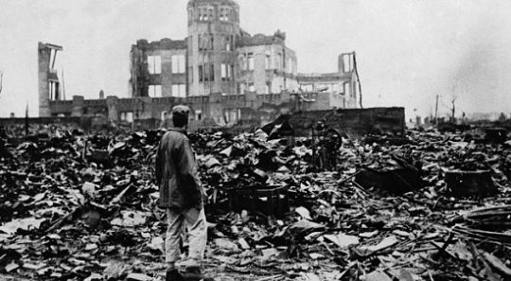
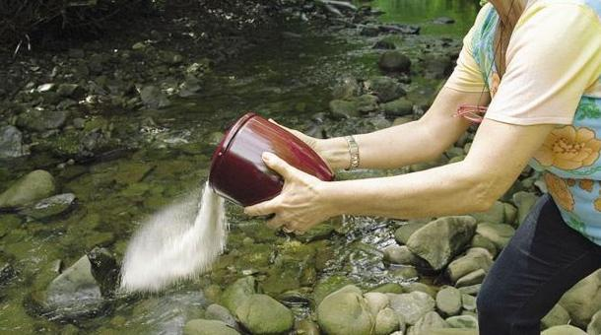
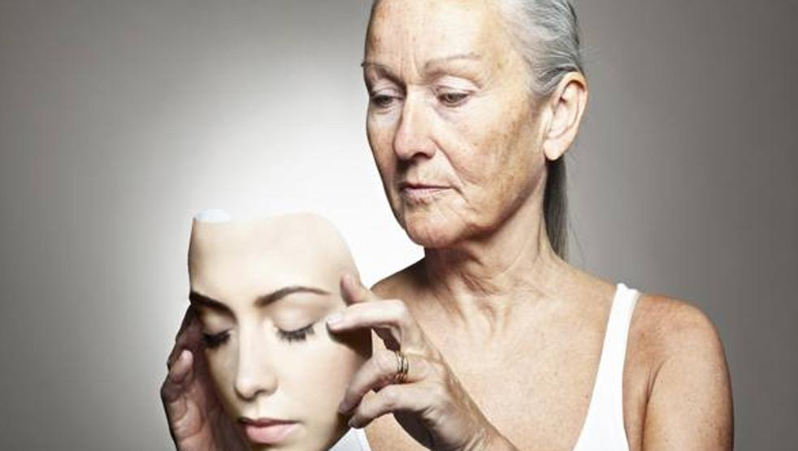
QUESTO PASSAGGIO E’ IMPORTANTE . ISTINTIVAMENTE INFATTI LA CENERE NON CI PIACE PERCHE’ LA COLLEGHIAMO ALL’IDEA DI MORTE, ROVINA, CATASTROFE, DISTRUZIONE...
FA A PUGNI CON LA NOSTRA SOCIETA’ CHE DA UNA PARTE CERCA DI NASCONDERE L’IDEA DELLA MORTE, DELLA FRAGILITA’ E DEL FINIRE DELLE COSE E DALL’ALTRA CI ALLETTA CON IDEE DI FALSA ED ETERNA GIOVINEZZA...

Slide 32
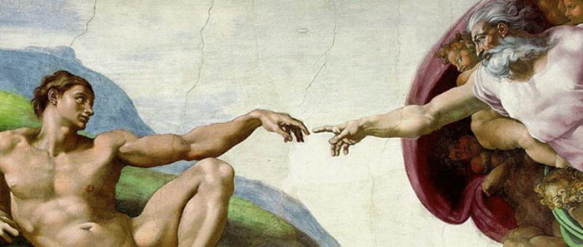
LABORATORIO DIDATTICO:
- UNA PRIMA FASE DI LAVORO POTREBBE CONSISTERE NEL RACCOGLIERE MATERIALE MULTIMEDIALE CON IMMAGINI DELLA VITA CHE PARLINO DELLA CADUCITA’ DEL TEMPO E DELLE COSE: FOTO, CANZONI, DISEGNI, VIDEO, FILM….IN CLASSE SI PUO’ FARE UN LAVORO DI ASSOCIAZIONE FRA IMMAGINI E PAROLE. AD ESEMPIO… LE PAROLE DEL TESTO “CENERE” DI CELESTINO CON IMMAGINI ADATTE
- SI PUO’ PROSEGUIRE CON L’IMMAGINE BIBLICA DELLA POVERE-CENERE: NEL CONTESTO DELLA RIVELAZIONE ESSA ASSUME UN SIGNIFICATO POSITIVO. LETTURA DI GN 2,7: CHIAVE DI LETTURA PER CAPIRE CHE L’ESPERIENZA UMANA DELLA FRAGILITA’ E’ COSTITUTIVA DEL NOSTRO ESSERE CREATURALE, MA NON E’ DISPERANTE PERCHE’ FA PARTE DEI UN PIANO DI SALVEZZA CHE PREVEDE UNA TRASFORMAZIONE….

Slide 33
CENERE (CELESTINO)
LA MIA VITA CHE PASSA IN UN TIRO DI GAS SOPORIFERO E CASSA
SE CI VUOLE UN SECONDO PER DIMENTICARE MAGIA CHE SI INCASTRA
CHE VIENE DALLA POLVERE DIVENTA FUOCO POI CENERE E BASTA
CHE FATICA LA VITA CAMMINO DA SOLO E NESSUNO MI GUASTA
CONTINUO A PRENDERE LE BOTTE MA NON MI FA NIENTE
ARRIVO MALE FINO ALLA NOTTE CHE MI SORPRENDE
E RICORDARE QUANTE VOLTE MI CHIAMI INCOSCIENTE
ED ARRIVARE FINO AL MONTE COL SOLE COCENTE
UNA MATTINA GUARDO SU E PIOVONO METEORITI
SCHIANTATI I PREGIUDIZI DI SOGNI TRADITI
PREGO L’ALFA E L’OMEGA TUTTI I RITI
GUARDI TERRE DI GIU’ E DOPO TU CI RIDI
CHIUSO IN UN RECINTO CHE SARA’
FUORI SOLO CHI HA PIU’ D’IDENTITA’
LA GENTE CHE INTORNO MORMORA
MA DOMANI CHE SUCCEDERA’
ORA CHE VA BENE TRA DI NOI
MENTRE TU PROVVEDI AI FATTI TUOI
CI RITROVEREMO ANCORA QUA
E CENERE NELL’ARIA VOLERA’
….
SOLO CENERE RIMARRA’ IMPRESSA
PERSI NELLA CENERE, CENERE, CENERE,
OGNUNO DEL SUO GENERE

Slide 34
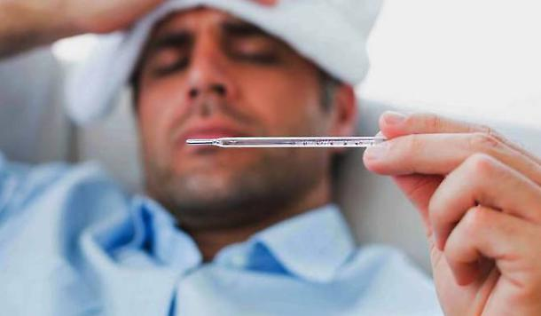
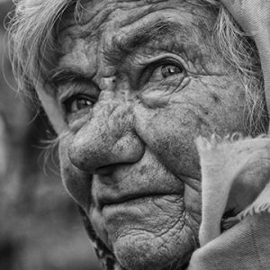
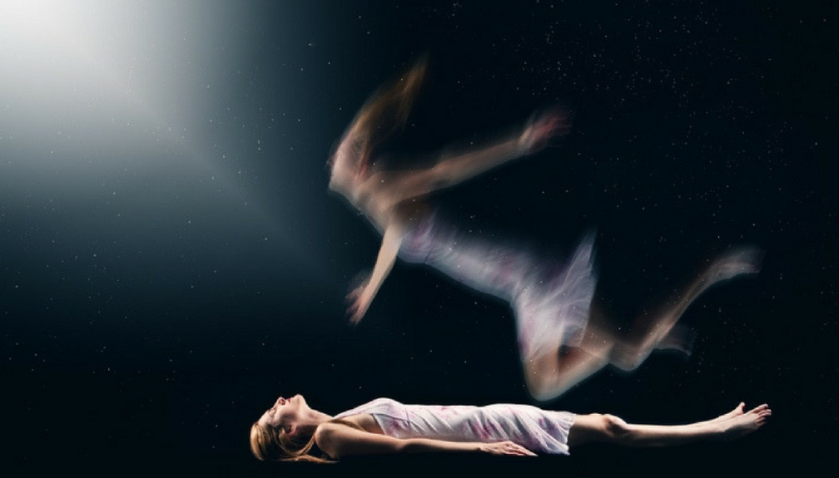
LA RIVELAZIONE CI DA’ UNO SGUARDO POSITIVO….
POLVERE INDICA CADUCITA’, FRAGILITA’,
DEBOLEZZA...
INVECCHIAMENTO DETERIORAMENTO...
…..MORTE…
MA….
E’ PROPRIO UN FINIRE?..
O SOLO UN TRASFORMARSI???...

Slide 37
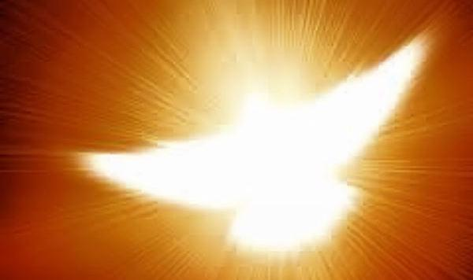
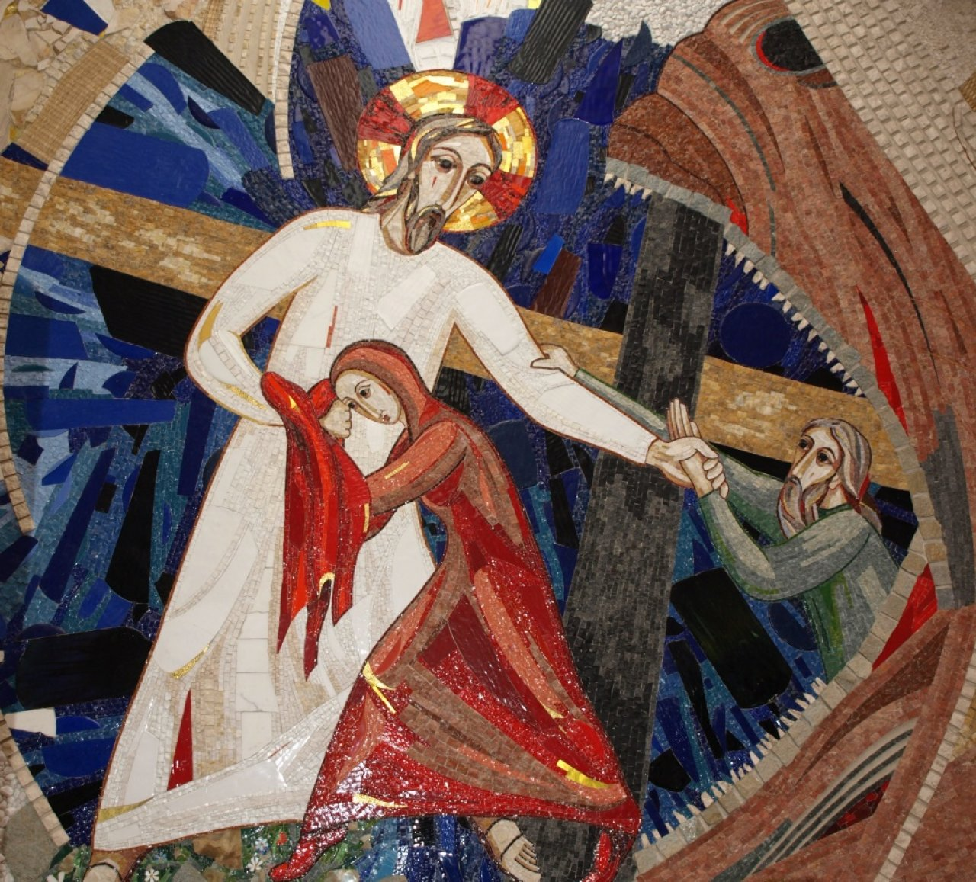
PROPRIO IN QUESTA POLVERE ENTRA IL SOFFIO VITALE DI DIO…..
FRAGILITA’ E POTENZA SONO DUNQUE
IL PRIMO MESSAGGIO CHE IL SIMBOLO DELLA CENERE CI COMUNICA.
NELLA FEDE CRISTIANA
NON ESISTE MORTE O ROVINA
PERENNE, MA TUTTA LA CRA-
ZIONE E’ DESTINATA ALL’ETERNITA’

Slide 38
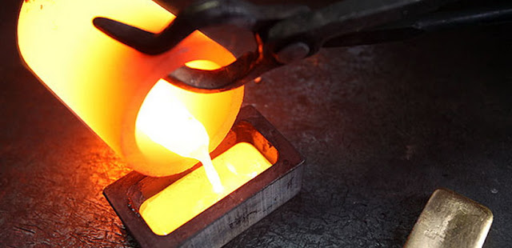
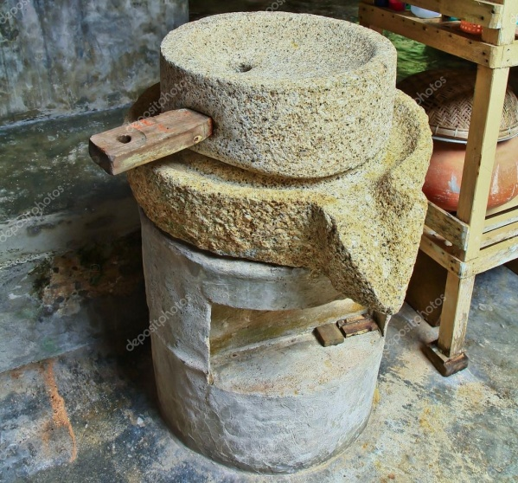
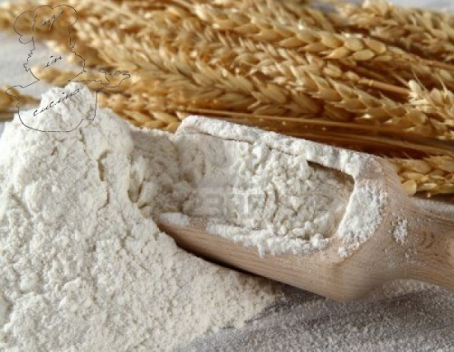
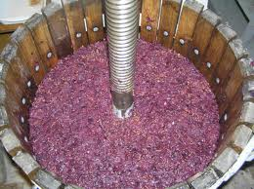
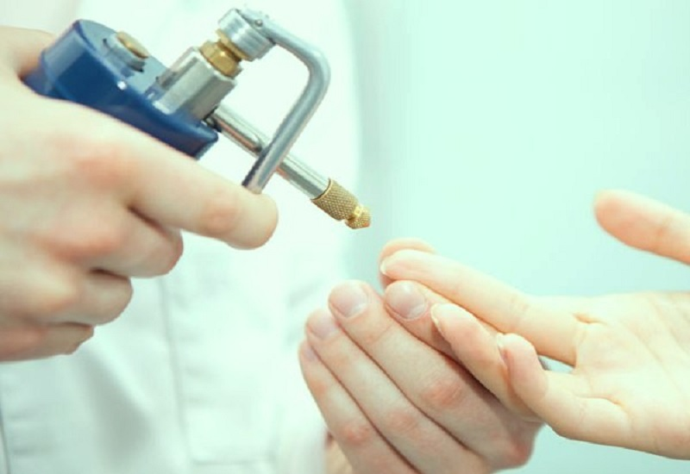
PROPOSTA OPERATIVA:
COMPOSIZIONE DI UN TEMA O DISEGNA DOUBLE FACE DAL TITOLO
“MORTE E RINASCITA NEL SIMBOLO DELLA CENERE”:
DA UN LATO SI DESCRIVONO, VERBALMENTE O GRAFICAMENTE, GLI ASPETTI NEGATIVI O DISTRUTTIVI DELLA VITA RICHIAMATI DALLA CENERE; DALL’ALTRO TUTTI GLI ASPETTI POSITIVI CHE NE POSSONO DERIVARE E TUTTE LE IMMAGINI DI PASSAGGI VITALI ATTRAVERSO IL “FUOCO”
L’ORO RAFFINATO NEL FUOCO...
IL GRANO DIVENTA FARINA NELLA MACINA...
L’UVA PIGIATA NEL TORCHI DIVENTA VINO….
LA CAUTERIZZAZIONE DELLE FERITE FERMA L’AVANZATA DEL MALE E CONSENTE ALLA VITA DI RIPRENDERE IL SUO CORSO….

Slide 39
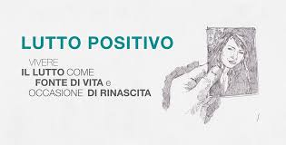
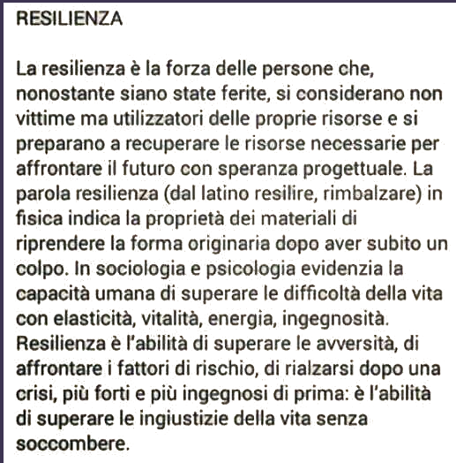
E INFINE….
LE CENERI INTERIORI DI LUTTI PSICOLOGICI-EMOTIVI ….

Slide 40
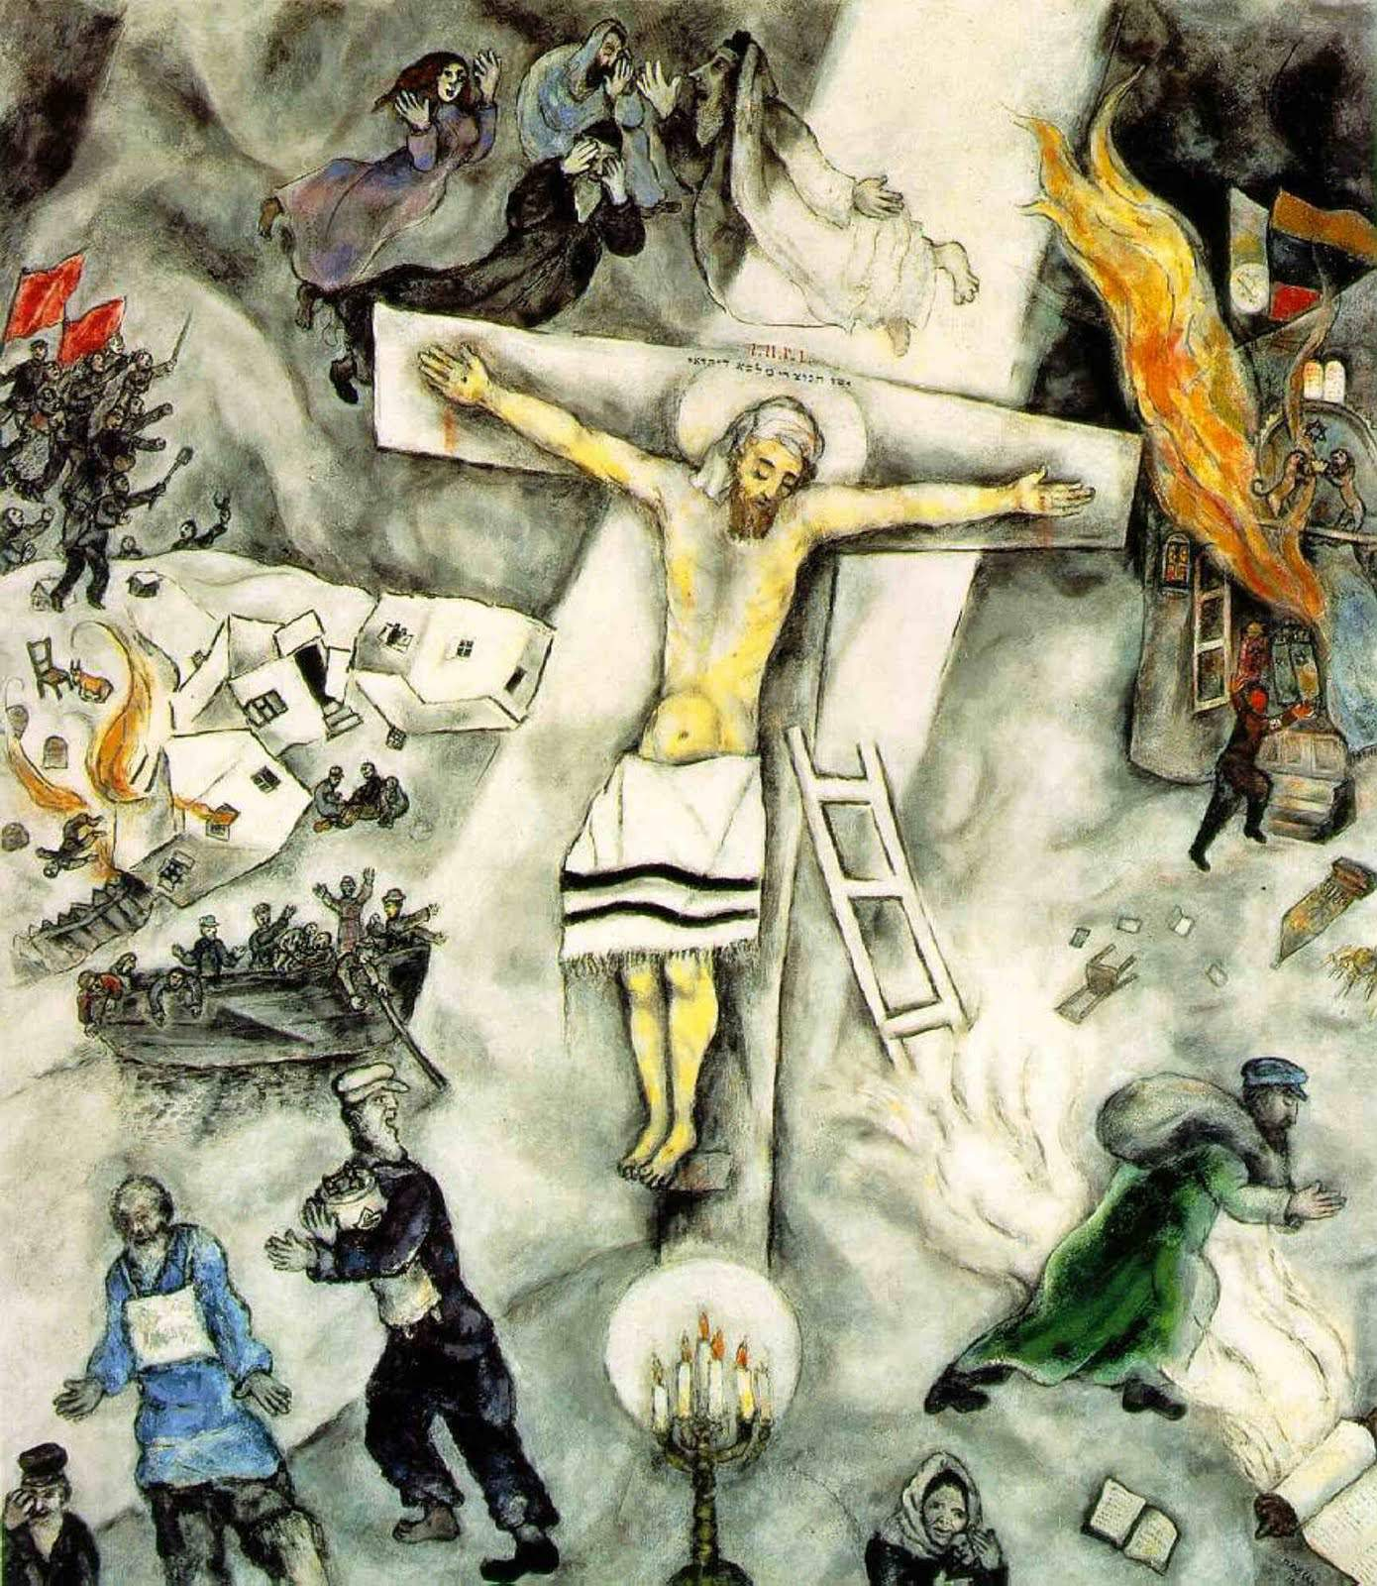
PER INIZIARE UNA LETTURA ANTROPOLOGICA DEL SIMBOLO DELLA CROCE PUO’ ESSERE UTILE UNA LETTURA DI UN0OPERA D’ARTE PARTICOLARMENTE CONTESTUALIZZATA NELL’ESPERIENZA STORICA DEL XIX S.:
La crocifissione bianca
MARC CHAGALL:
È un interessante spaccato di storia contemporanea in cui l’artista non cristiano vede nell’innocente Cristo ucciso dal potere politico, un simbolo della sofferenza e del destino del suo popolo, ma anche di tutte le ingiustizie della storia

Slide 41
Il dipinto e’ pieno di simboli che ne fanno un capolavoro artistico:
- prima di tutto i colori dominanti : grigio e bianco. Cosa trasmettono a livello emotivo?
- la sproporzione fra il crocifisso, al centro del dipinto, e le altre figure che lo circondano è voluta: l’immagine della sofferenza del Cristo domina la scena e focalizza il messaggio che l’autore ha voluto trasmettere.
- la veste tipica ebraica indossata da Gesù è simbolo di una identificazione dell’artista, non cristiano, col destino di dolore innocente di Cristo.
- le scene che circondano la croce sono violente e movimentate: simboli della seconda guerra mondiale e della persecuzione del popolo ebraico, ma anche di tutte le ingiustizie della storia
-si possono invitare gli allievi a cercare situazioni vicine e lontane di guerre o soprusi della nostra societa’ riportando e commentando articoli di giornali o riviste di organizzazioni umanitarie (Amnesty)
-l’immagine dei profughi che scappano sulla barca puo’ offrire spunto di attualizzazione con la triste situazione alla quale ogni giorno assistiamo sui nostri schermi e puo’ avviare un dibattito sull’immigrazione: problema o risorsa?
-l’ufficiale nazista che brucia la Torah puo’ aprire la pista di ricerca sulle attuali persecuzioni religiose nel mondo delle quali gli allievi potrebbero costruire una mappa su una cartina geografica.
-infine la menorah che illumina accesa i piedi del crocifisso e il fascio di luce che lo investe dall’alto sono segni di speranza nonostante la tragicità della situazione

Slide 42
Proprio partendo da questo elemento simbolico di speranza al quale l’opera artistica rimanda si possono formulare domande aperte di riflessione per entrare dentro il simbolo cristiano che verrà successivamente spiegato.
Nella società
ci sono
Molti problemi.
Possono
Essere
Superati?
Come vedi il tuo
Futuro?
Ti consideri
ottimista o
pessimista?
Ti è mai capitato di passare
Per una brutta esperienza
E scoprire dopo che è
Servita per farti crescere,
Maturare o ha aiutato
Altre persone
Intorno a te?
Secondo te la fede in Cristo risorto puo’
aiutare a dare speranza e a lottare
Per trasformare il mondo?

Slide 43
ALL’INIZIO I CRISTIANI NON USAVANO LA CROCE COME SIMBOLO DI RICONOSCIMENTO PERCHE’ TROPPO LEGATO ALLE CRUENTE CONDANNE DELL’IMPERO ROMANO. SI PREFERIVA USARE IL PESCE

Slide 45
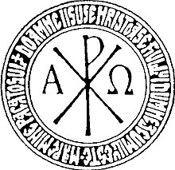
LA SUA DIFFUSIONE RISALE ALL’IMPERATORE COSTANTINO E ALL’AFFERMARSI DELLA FESTA DELL’ESALTAZIONE DELLA CROCE ANCHE IN OCCIDENTE A PARTIRE DAL VII , MENTRE IN ORIENTE ERA GIA’ AFFERMATA NEL IV.

